Slide 1
第7章 数组

Slide 2
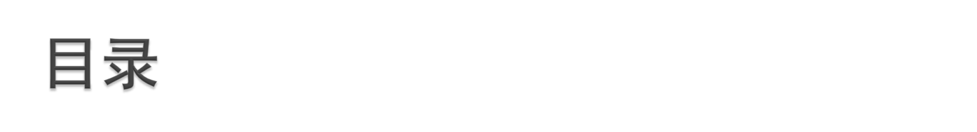
7.1 数组定义
7.2 访问数组元素
7.3 初始化数组
7.4 *向函数传递数组
7.5 二维数组
7.6 数组应用: 排序
7.7 数组应用: Josephus问题
7.8 数组应用: 矩阵乘法

Slide 3
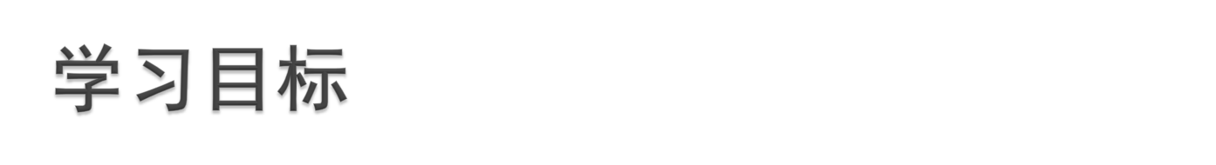
理解数组定义的形式与空间对应
掌握数组元素的访问方式
理解数组定义初始化形式
理解数组作为函数参数的空间对应
理解二维数组操作及参数传递
掌握数组排序,环状循环及多维循环访问

Slide 4
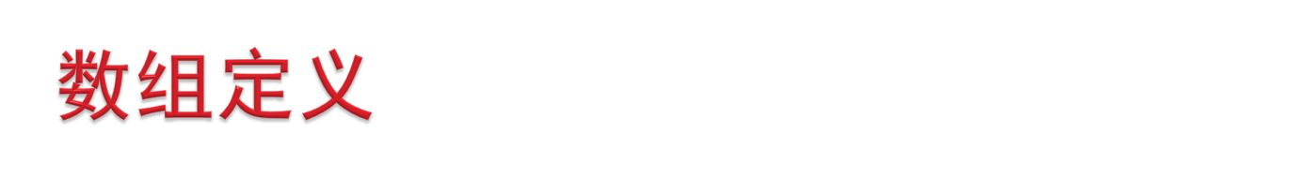
数组定义形式
类型 数组名[常量表达式];
数组定义的空间位置(对应变量定义)
全局数组: 小程序,全局数组处理需求
局部数组: 元素个数不多,局部范围使用
动态数组: 随机的数组处理需求,元素个数多
下标的意义
对应空间偏移
常量性: 程序数据空间的编译确定性

Slide 5
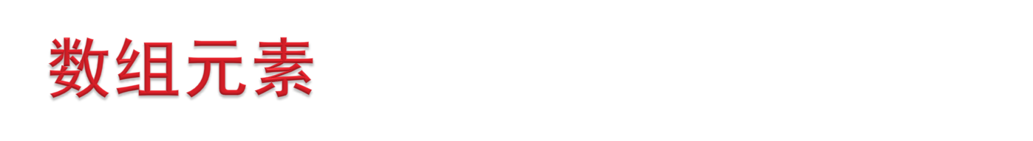
n个元素对应下标0~n
循环访问数据实体的可编程性
int a[30]={1,1}; // 第1,2个元素初值为1,后面元素循环赋值
for(int i=2; i<30; i++)
a[i]=a[i-1]+a[i-2];
访问数组边界以外的数据将引起运行错误，只能通过调试来查错
访问数组边界以外的空间错误,纯属人为
连续空间的相关访问可看作数组的访问形式,因而越界访问错误多种多样,构成了编程调试的主要困难

Slide 6
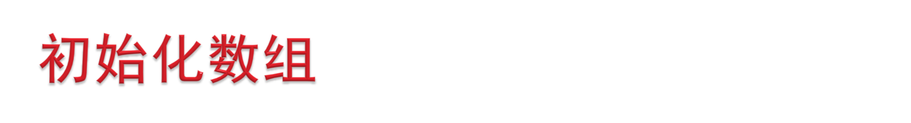
初始化语法规则
字符数组初始化
char a[10]={“hello”};
char a[10]=“hello”;
char a[10]={‘h’,’e’,’l’,’l’,’o’,’0’};
char a[5]=“hello”; // error:占6个元素
省略下标的数组定义——初始化不能省

Slide 7
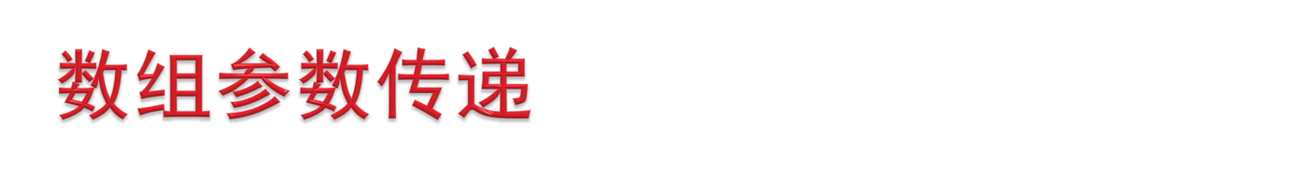
C语言中无特别区分数组类型
数组看做是一定元素个数的连续空间
传递数组需传两个参数：连续空间首地址和元素个数,例如：
int a[100],b[100];
…
memcpy(a,sizeof(a),b); //以a数组空间为大小拷贝b中相应大小的内容

Slide 8
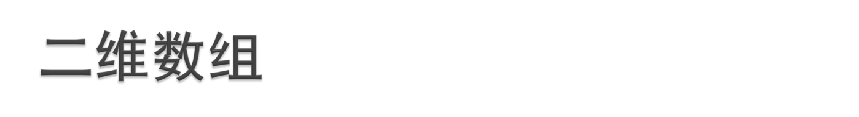
定义格式
初始化
下标省略的定义——只能省略第1维
元素访问

Slide 9
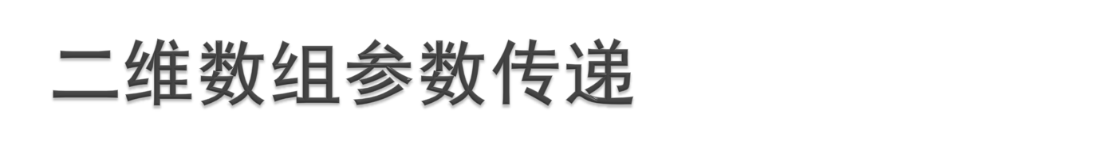
数组首地址与第1,2维元素个数
数组首地址与二维数组名
数组首地址用一维数组名表示(降维)

Slide 10
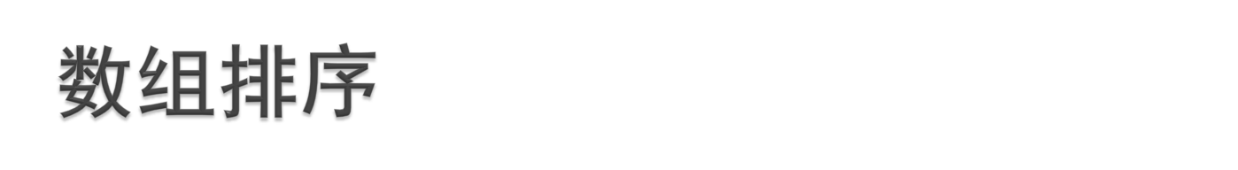
冒泡排序
元素运动与循环
连续空间边界确定对应循环语句

Slide 11
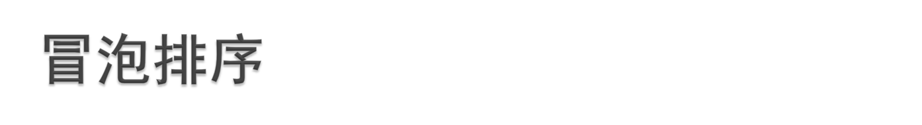
冒泡排序的几种循环表示
如何优化：
比较次数决定于循环次数
减少循环次数：无交换循环应尽量避免
交换标志变量,每当交换时,增量该标量
新一轮循环时,判断标志变量少于2时,停
影响循环结构

Slide 12
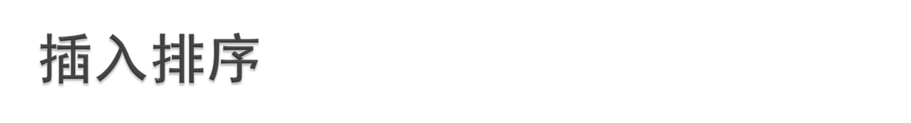
将插入一轮的代码嵌入排序循环
倒着冒泡
因为是元素规模逐渐扩大，属于插入排序
采用的则是冒泡手段

Slide 13
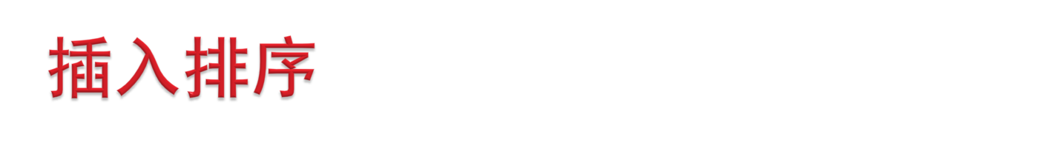
优化：避免交换
循环次数(比较次数)平均比冒泡少一半
而且不交换,只移位,性能又好许多

